Slide 1
ЩЕДРЫЕ ЛЮДИ ЖИВУТ СЧАСТЛИВЕЕ

Slide 2
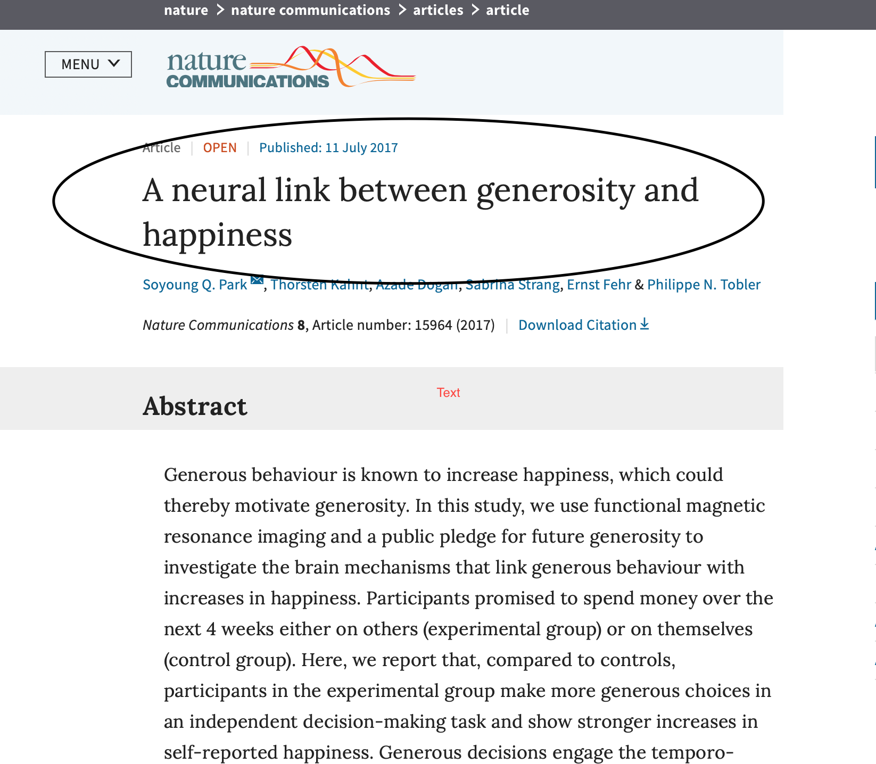
Нейронная связь
между щедростью и счастьем

Slide 3
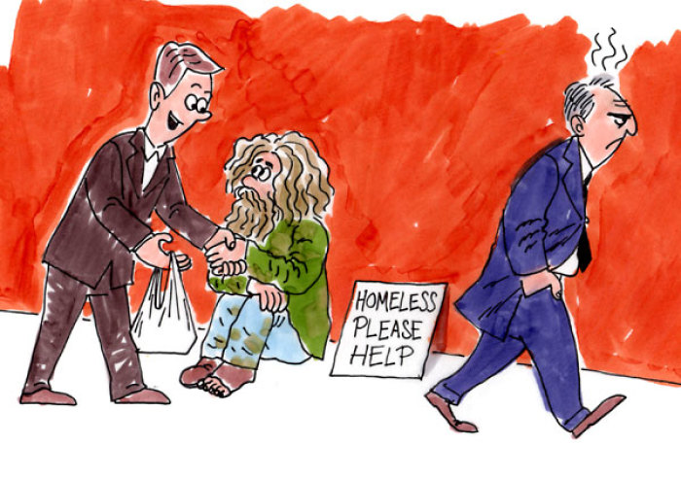
Эксперимент

Slide 4
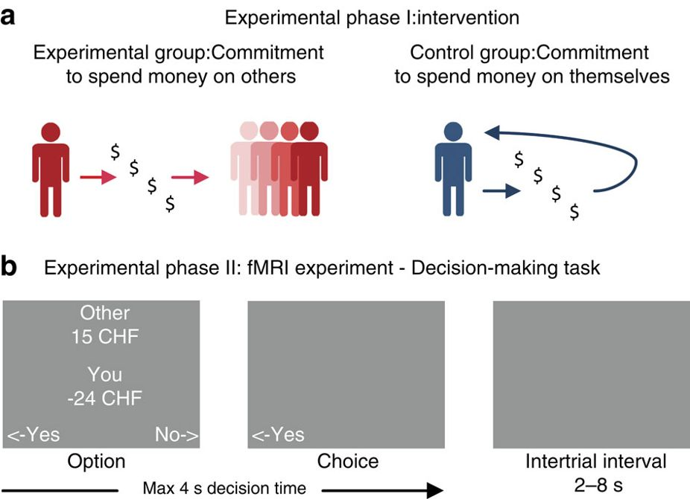
Эксперимент

Slide 5
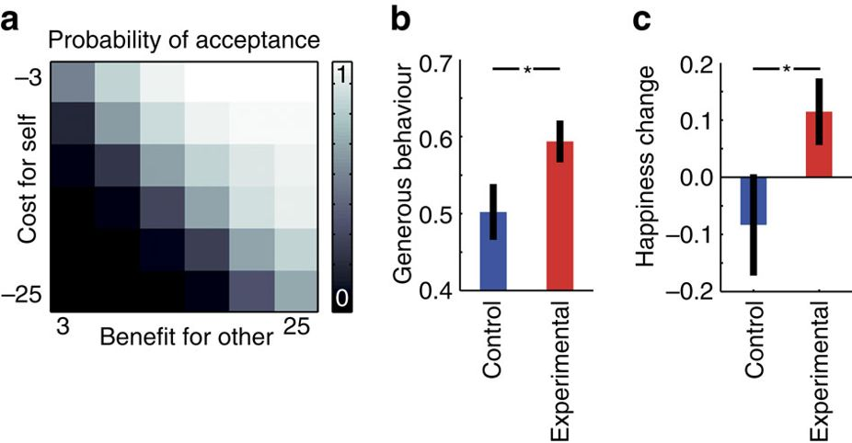
Результаты эксперимента

Slide 6
Выводы учёных:
Щедрость,
даже небольшая,
делает людей счастливее.

Slide 7
Выводы учёных:
Люди, действующие исключительно из собственных интересов, менее счастливы.

Slide 8
Выводы учёных:
Даже простого обещания быть более щедрым достаточно, чтобы вызвать изменения в нашем мозге, которые делают нас счастливее.

Slide 9
Выводы учёных:
Щедрость и счастье
улучшают индивидуальное благосостояние и могут способствовать социальному успеху.

Slide 10
Выводы учёных:
В повседневной жизни люди недооценивают связь между щедростью и счастьем
и поэтому упускают из виду преимущества расходов
на других.

Slide 11
Выводы учёных:
У скупых людей выделяется больше гормона стресса

Slide 12
Чему учит нас Новый Завет
относительно щедрости ?
ЭТО БЫЛО ОСНОВНОЕ ПОСЛАНИЕ ПАВЛА

Slide 13
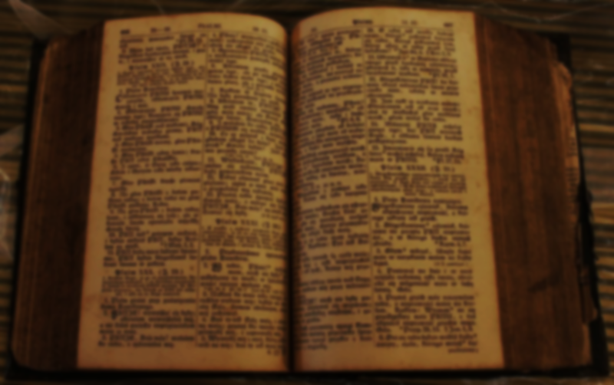
ДЕЯНИЯ 20:35 (RSP)
«По мере своих сил я показал вам, что так тяжело трудясь, мы должны помогать слабым. Я учил вас не забывать слова Господа Иисуса, Который говорил: „Больше счастья в том, чтобы давать, чем в том, чтобы брать”».

Slide 14
Чему учит нас Новый Завет
относительно щедрости ?
1. Щедрость требует труда и жертвы
По мере своих сил я показал вам, что так тяжело трудясь, мы должны помогать.

Slide 15
Чему учит нас Новый Завет
относительно щедрости ?
Быть щедрым – является нашим
обязательством как христиан.

Slide 16
1-е ТИМОФЕЮ 6:17-19
(Современный русский перевод)
17
Тем, кто в этой земной жизни богат, внушай не заноситься и полагаться не на неверное богатство, а на одного только Бога, который щедро снабжает нас всем необходимым для довольства.

Slide 17
1-е ТИМОФЕЮ 6:17-19
(Современный русский перевод)
18
Вели им делать добро, пусть богатеют добрыми делами. Пусть будут щедры и всегда готовы поделиться с другими,

Slide 18
1-е ТИМОФЕЮ 6:17-19
(Современный русский перевод)
19
пусть так копят себе сокровища — крепкий фундамент на будущее, чтобы обрести жизнь по истине подлинную.

Slide 19
1-е ТИМОФЕЮ 6:18 НРП
“Требуй от них делать добро и обогащаться добрыми делами, быть щедрыми и охотно делиться
с другими своим богатством.”

Slide 20
Слово «вели»
(по-гречески: παραγγέλλω paraggellō),
переводится также как:
приказывать, заповедовать, повелевать.

Slide 21
Чему учит нас Новый Завет
относительно щедрости ?
Это основное проявление
любви к ближнему.

Slide 22
В чём мы можем проявлять щедрость ?
В ЗАТРАТАХ:
нашего времени
наших финансов
других материальных благ
В служении – нашими способностями, талантами, знаниями и умениями.

Slide 23
ЛУКА 10:34-36
(Современный русский перевод)
34
Он подошёл к нему и, омыв вином и смазав оливковым маслом его раны, перевязал их, посадил его на собственного мула, привёз в гостиницу и там за ним ухаживал.

Slide 24
ЛУКА 10:34-36
(Современный русский перевод)
35
А на следующий день, уезжая, он дал хозяину гостиницы два динария и сказал: „Позаботься о нём, а если истратишь сверх того, на обратном пути я тебе отдам“.

Slide 25
ЛУКА 10:34-36
(Современный русский перевод)
36
Кто из троих, по-твоему, оказался ближним пострадавшему от разбойников?»

Slide 26
Самаритянин не только обратил внимание на пострадавшего, но он:
1) потратил своё время, отложив свои дела,
2) лишился комфорта,
3) потратил своё масло и вино,
4) остался в гостинице, чтобы ухаживать за ним,
5) уходя, ещё отдал деньги,
6) готов был ещё потратить деньги "сверх того".

Slide 27
Иди и поступай:
ЛУКА 10:37
(Современный русский перевод)
«Тот, кто проявил к нему милосердие», — ответил тот.
«Иди и поступай так же», —
сказал Иисус.

